Slide 1

Цифровізація та розвиток інформаційних технологій у Придніпровській державній академії будівництва та архітектури
Вчена рада 24 травня 2022 р.
Проректор з навчально-виховної діяльності
Галина ЄВСЄЄВА

Slide 2

Про цифровізацію та розвиток ІТ технологій або – академія в смартфонІ
«Справжня ознака інтелекту не знання, а уява»
Альберт Ейнштейн

Slide 3




Замість вступу…
Цифровізація (digitalization – англ.) – це глибинне проникнення цифрових та інноваційних технологій до бізнес-процесів, господарства, комунікацій.
Світ стоїть на порозі четвертої промислової революції («4th industrial revolution»), особливості якої полягають в масовому впровадженні цифрових технологій у виробництво (Індустрія 4.0).
Як описує промислову революцію Клаус Шваб (засновник і голова Всесвітнього економічного форуму), вона стирає межі між фізичними, цифровими і біологічними сферами. "Мова йде про хвилю відкриттів, зумовлених розвитком можливостей встановлення зв'язку: роботи, дрони, розумні міста, штучний інтелект, дослідження головного мозку", - говорить Шваб.

Slide 4
Чимало країн світу вже розпочали свій шлях в 4-ій промисловій. Платформи, подібні
німецькій Industrie 4.0, існують в різних країнах.
Сполучені Штати Америки давно, хоча й з меншим втручанням держави, розвивають напрямок Digital у всіх сферах.
Франція запустила ініціативу The Industry of the Future – й подібно німцям теж на державному рівні.
Мають свої потужні ініціативи Індія та Китай.
Великі конференції, присвячені 4-ій промисловій революції йдуть по всій східній Європі.
Туреччина вже 3-ій рік проводить під цим прапором конференцію присвячену темі
supply chain, а також залучає інвесторів в свої техно-парки.
Навіть Африці на сайті всесвітнього економічного форуму присвячено цілий ряд статей.
Україна поки що визначається. В недавньому звіті WEF (рейтинг Networked Readiness Index) ми лише 64. Нас випереджають Польща, Росія, Казахстан.
Але останнім часом істотні зміни відбуваються….

Slide 5

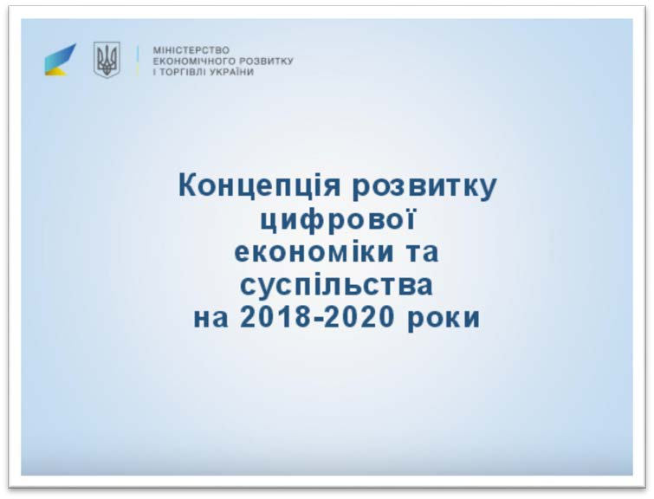




17.01.2018 Кабінет Міністрів України ухвалив
«Концепцію розвитку цифрової економіки та суспільства України на 2018-2020».
Зокрема цей документ передбачав перехід від сировинного типу економіки, яка споживає природні ресурси, до високотехнологічних виробництв та ефективних процесів за допомогою ІТ- технологій та комунікацій.
Саме у рамках реалізації концепції, крім іншого, планується цифровізація освітніх процесів.

Slide 6
Стратегії розвитку вищої освіти в Україні на 2022-2032 роки
Документ 286-2022-р, чинний, поточна редакція — Прийняття від 23.02.2022 https://zakon.rada.gov.ua/laws/show/286-2022-%D1%80?find=1&text=%D1%86%D0%B8%D1%84%D1%80%D0%BE%D0%B2%D1%96%D0%B7%D0%B0%D1%86%D1%96%D1%8F#w1_1
застрілість та зношеність матеріально-технічної бази, зокрема гуртожитків, нестача або відсутаність сучасного лабораторного обладнання для освітнього процесу та наукових досліджень;

Slide 7
Цифровізація
У 2020 році Європейська Комісія затвердила План дій з цифрової освіти на 2021-2027 роки, який враховує виклики, що зумовлені гострою респіраторною хворобою COVID-19, спричиненою коронавірусом SARS-CoV-2, і передбачає такі два пріоритетних напрями, як прискорення розвитку ефективних цифрових освітніх екосистем, що потребує наявності розвинутої інфраструктури, зв’язку і цифрового обладнання, ефективного планування та розвитку цифрового потенціалу, включаючи сучасні організаційні можливості, підготовлених наукових, науково-педагогічних та педагогічних працівників, які володіють цифровими компетентностями, високоякісного освітнього наповнення, інструментів і безпечних платформ, що відповідають стандартам приватності та етики та є зручними для користувачів, застосування допоміжних технологій для осіб з інвалідністю; розвиток цифрових умінь і компетентностей для цифрової трансформації, зокрема базових цифрових умінь і компетентностей, починаючи з дошкільного віку, поглиблених цифрових навичок, підготовка більшої кількості фахівців у цій сфері, зокрема з урахуванням гендерного балансу.

Slide 8
Основні завдання щодо цифровізації та розвитку ІТ-технолгій, викладені в Стратегії:
1. Тенденція до неоіндустріалізації, впровадження концепції Індустрії 4.0, роботизація, розвиток ІТ-технологій, екологічні проблеми у найближчі десять років змінять перелік найбільш затребуваних професій. За оцінками експертів, затребуваними будуть фахівці, здатні проектувати, впроваджувати нові технології з урахуванням нових викликів, а також професії, пов’язані з ІТ-технологіями і даними, з екологізацією виробництва та життя. Професії, пов’язані із збереженням здоров’я, освітою, творчістю, наданням індивідуальних послуг, залишаться актуальними, оскільки не зможуть бути заміщені автоматизованими системами навіть з використанням штучного інтелекту.
2. Розвиток освітньої статистики та інформаційних систем для формування і реалізації освітньої політики;
3. Цифрова трансформація процесів управління, регулювання та моніторингу в закладах вищої освіти та ефективне використання цифрових (дистанційних) технологій в освітньому процесі;
4.Розроблення стандартизованих цифрових інструментів для вимірювань результатів навчання та перевірки на академічну доброчесність;
5.Цифрова трансформація процесу вступу іноземних громадян до закладів вищої освіти України;

Slide 9
Етапи реалізації Стратегії
Реалізація цієї Стратегії здійснюється трьома етапами, що передбачають:
перший (2022-2024 роки) - запровадження фінансової автономії закладів вищої освіти, вдосконалення системи управління ними, завершення гармонізації структури вищої освіти України відповідно до зобов’язань країн - членів Європейського простору вищої освіти, забезпечення обладнання для сучасних навчальних і передових науково-дослідних лабораторій;
другий (2025-2028 роки) - завершення модернізації мережі закладів вищої освіти, включаючи розбудову доступної інфраструктури закладів вищої освіти, та вдосконалення системи бюджетного фінансування вищої освіти, розширення діяльності із забезпечення освіти дорослих та інноваційної діяльності закладів вищої освіти, проведення оцінки ефективності прийнятих нормативно-правових актів, їх актуалізацію;
третій (2029-2032 роки) - розширення зв’язків освіти з наукою та бізнесом, інтеграцію до світового освітньо-наукового простору, створення підґрунтя для подальшого розвитку вищої освіти, розроблення у 2032 році Стратегії розвитку вищої освіти на наступний період, узгодженої із стратегіями соціально-економічного, науково-технічного та інноваційного розвитку України, створення інтегрованої стратегії розвитку освіти, науки та інновацій.

Slide 10
ОПЕРАЦІЙНИЙ ПЛАН реалізації у 2022-2024 роках Стратегії розвитку вищої освіти в Україні на 2022-2032 роки
2) створення умов для розвитку інновацій, ефективне впровадження нових знань і технологій за участю закладів вищої освіти
2024 р.
цифровізація послуг, сервісів (зокрема бібліотечних) та управлінських процесів у закладах вищої освіти
5. Привабливість закладів вищої освіти для навчання та академічної кар’єри
2024 р.
запровадження державної програми постійного професійного розвитку науково-педагогічних працівників, забезпечення розвитку цифрових компетентностей наукових і науково-педагогічних працівників

Slide 11
Розпорядження КМУ від 9.04.2022 р. №273-р.
Про звільнення Селецького А.М. з посади заступника Міністра освіти і науки України з питань цифрового розвитку, цифрових трансформацій і цифровізації : розпорядження від 9 квітня 2022 р. № 273-р
Д. Шмигаль

Slide 12



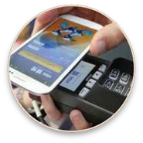









Вводяться поняття (акцентується увага на):
Цифрова економіка
Цифровізація
Цифровий розрив (цифрова нерівність)
Цифрові інфраструктури
Цифрова компетенція (цифрова грамотність)

Slide 13












Цифрове робоче місце, цифрові професії
Індустрія 4.0
Електронна демократія
Інтернет речей
Єдиний цифровий простір
(Digital Single Market)
Інші…

Slide 14

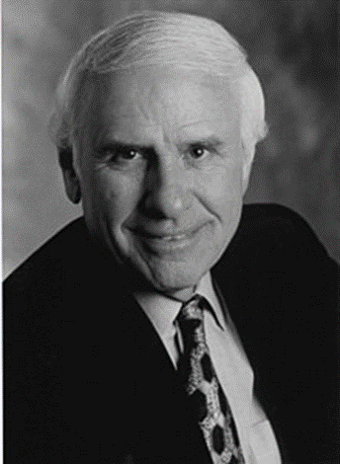


Формальна освіта допоможе вам вижити, а самоосвіта приведе вас до успіху
Джим Рон
ПЕРЕД науково-педагогічними працівниками ЗАКЛАДІВ вищої ОСВІТИ СЬОГОДНІ ПОСТАЄ НИЗКА ПРОБЛЕМ ТА ВИКЛИКІВ, ПОВ`ЯЗАНИХ ІЗ ЗАСТОСУВАННЯМ цифрових та ІТ-технологій

Slide 15

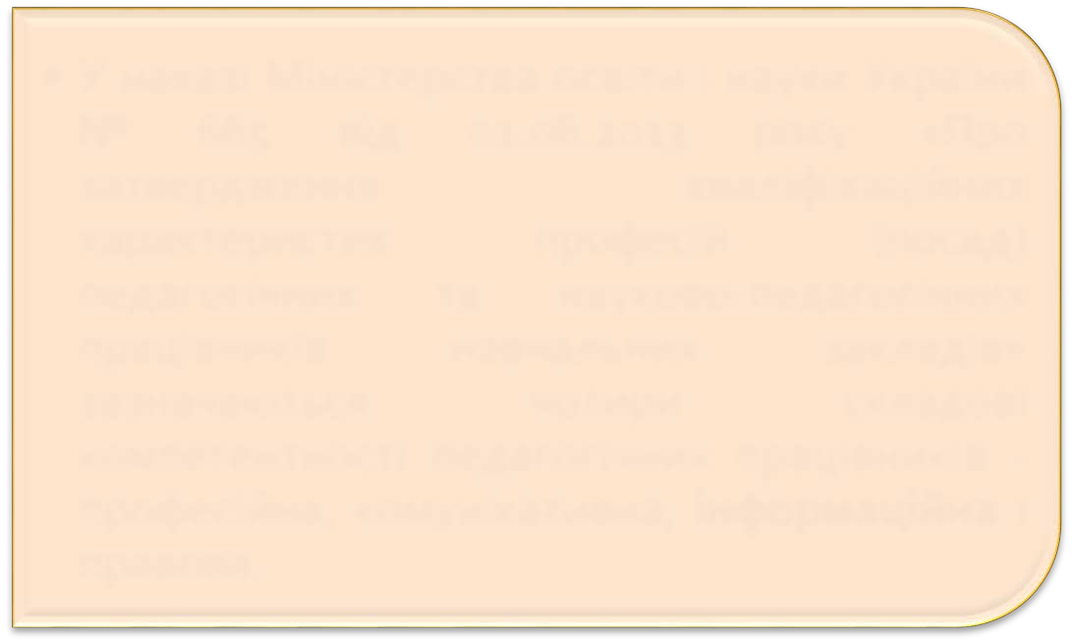

По-перше…
Це проблема відповідності професійної компетентності викладачів тим критеріям, які висувають сьогодні виклики часу

Slide 16
Наказом Міністерства розвитку економіки, торгівлі та сільського господарства від 23.03.2021 № 610 затверджено професійний стандарт на групу професій «Викладачі закладів вищої освіти». Проєкт професійного стандарту було розроблено Міністерством освіти і науки України за власною ініціативою.
Зокрема, цим наказом вводиться наступне визначення поняття цифрова компетентність – «якість дій працівника, що забезпечують ефективний пошук, структурування інформації, її адаптацію до особливостей педагогічного процесу і дидактичних вимог, формулювання навчальної проблеми різними інформаційно-комунікативними способами, кваліфіковану роботу з різними інформаційними ресурсами, професійними інструментами, готовими програмно-методичними комплексами, що дозволяють проектувати рішення педагогічних проблем і практичних завдань, використання автоматизованих робочих місць педагогічного та науково-педагогічного працівника в освітньому процесі; регулярну самостійну пізнавальну діяльність, готовність до ведення дистанційної освітньої діяльності, використання комп’ютерних і мультимедійних технологій, цифрових освітніх ресурсів в освітньому процесі, ведення документації навчального закладу на електронних носіях»

Slide 17

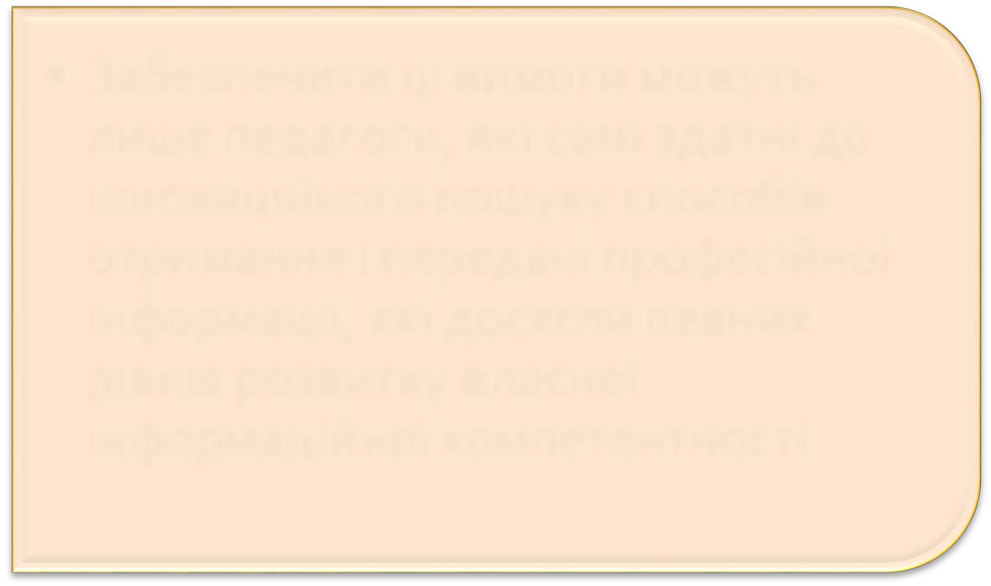
По-друге…
Забезпечити ці вимоги можуть лише педагоги, які самі здатні до інноваційного пошуку способів отримання і передачі професійної інформації, які досягли певних рівнів розвитку власної інформаційної компетентності.
Випускники закладів вищої освіти сьогодні повинні бути спроможними працювати в нових економічних умовах, відповідати потребам високотехнологічного виробництва, здатними до інтеграції в професійну діяльність сучасних цифрових, інформаційних технологій, професійно-орієнтованих програмованих засобів та програмних продуктів, такими, що прагнуть до самостійного опанування новими технологічними прийомами та виробничими операціями.

Slide 18





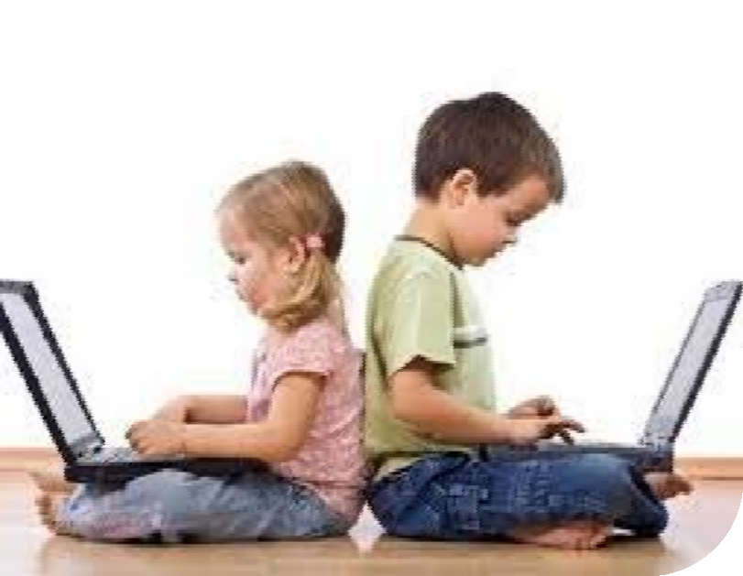
По-третє…
На сьогодні все гостріше відчувається проблема готовності педагогів, до роботи зі студентами, представниками
«покоління ЗЕТ», “поколінням ЯЯЯ”, центеніалами, серед яскравих особливостей яких – цифрова обізнаність.

Slide 19


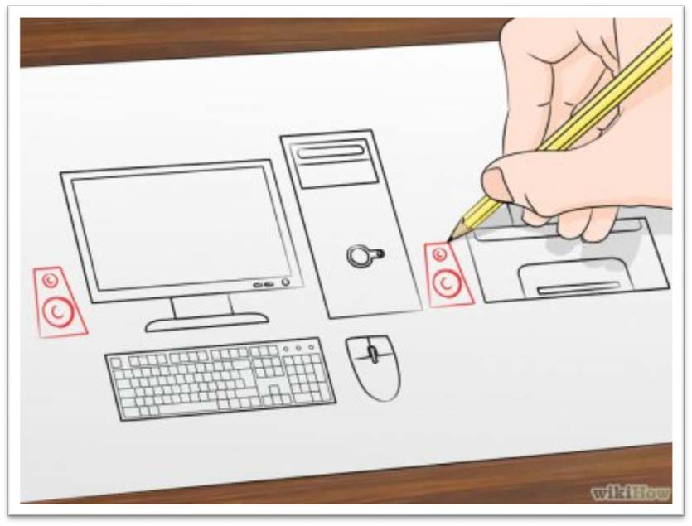
По-четверте…
Недостатнє фінансування та відповідно і оснащення сучасними цифровими засобами освітнього процесу, відсутність якісного Інтернет зв`язку, зон вільного Wi-Fi, станцій підзарядки мобільних пристроїв тощо – тобто проблеми технічного, матеріального та фінансового характеру.

Slide 20











Динаміка цифровізації освіти
Традиційне навчання
Навчання за допомогою цифрових технологій (електронне)
Минуле
Навчання за допомогою цифрових технологій (електронне)
Сьогодення
Традиційне навчання
допомогою цифрових
Майбутнє
Традиційне навчання
Навчання за технологій (електронне)

Slide 21


Вектори руху в напрямку цифровізації та розвитку ІТ в освітньому процесі ПДАБА

Slide 22
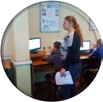
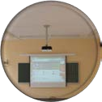

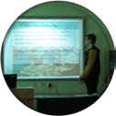
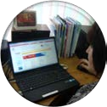





В ДВНЗ ПДАБА
16 мультимедійних комплексів
АСУ «СІГМА»
Академія активно веде свій сайт pgasa.dp.ua
Цифрові робочі місця забезпечені доступом до Інтернету, широка мережа покриття вільним Wi-Fi
Дистанційна освіта на 98% переведена в Microsoft Office 365
Введена в дію корпоративна електронна пошта (КЕПС).
в системі зареєструвалося понад 97%

Slide 23

https://pgasa.dp.ua/

Slide 24
Нові сторінки САЙТу
Сторінка «Вільного вибору дисциплін для магістрів та бакалаврів»
Сторінка «Відомості про гуртожитки»
Створення нового шаблону для сторінки «Програми вступних випробувань»
«Вартість навчання на денній та заочній формах навчання»
«Скринька довіри»
Створена сторінка для розміщення інформації про Науково-технічний ліцей цифрових технологій та дизайну.
Створена сторінка «Каталог освітніх програм»
Сторінка «Вільного вибору дисциплін для магістрів та бакалаврів»
Сторінка «Відомості про гуртожитки»
Створення нового шаблону для сторінки «Програми вступних випробувань»
«Вартість навчання на денній та заочній формах навчання»
«Скринька довіри»
Створена сторінка для розміщення інформації про Науково-технічний ліцей цифрових технологій та дизайну.
Створена сторінка «Каталог освітніх програм»

Slide 25
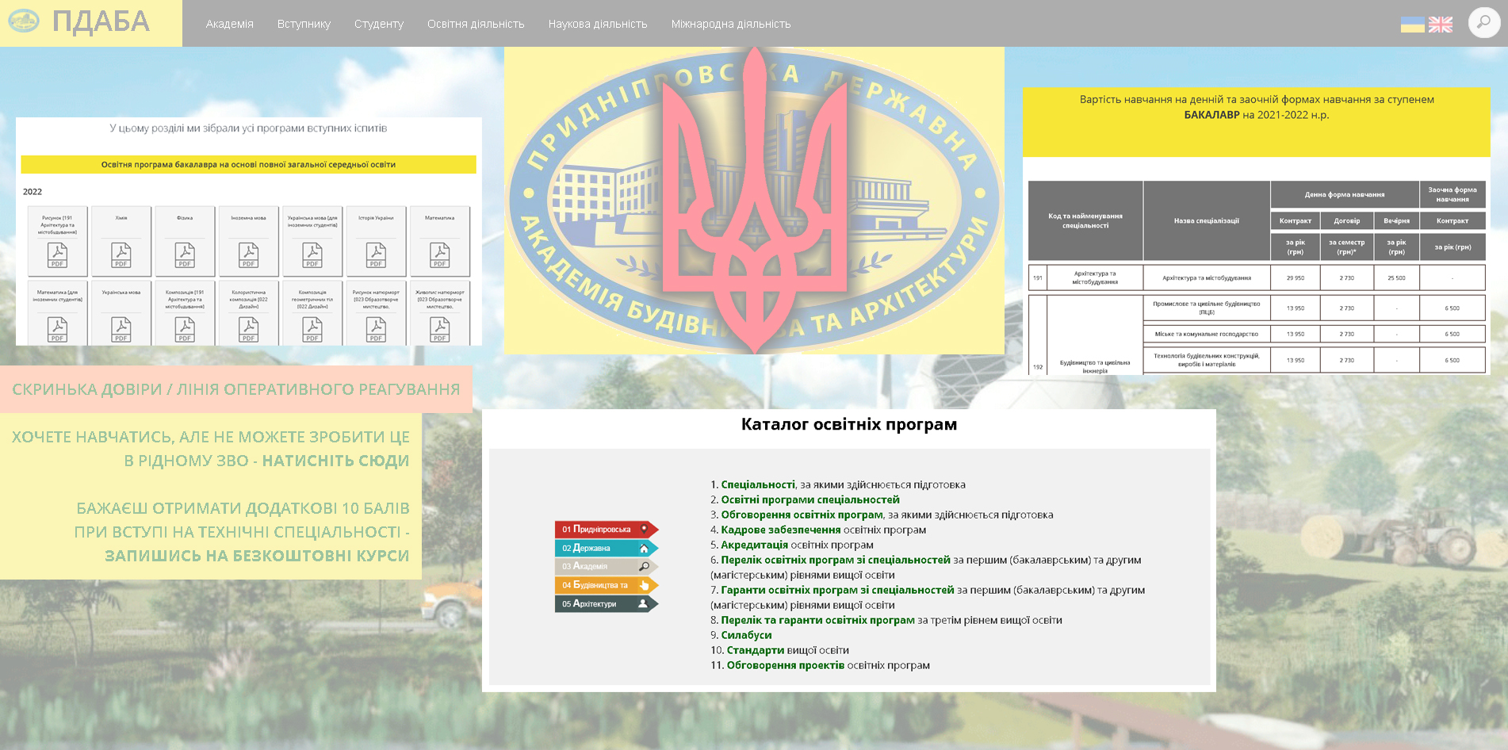
https://pgasa.dp.ua/

Slide 26
Академією отримані ліцензії
 | Найменування продукту | Кількість, шт. | Період, рік
1 | Microsoft Office 365 | Без обмежень | Довічно
2 | Google G Suite | 10 000 | Довічно

Slide 27
Використання єдиної освітньої платформи на базі корпоративного хмарного сервісу Microsoft Office 365.
впорядковано методичне забезпечення навчання із застосуванням дистанційних технологій;
оновлено та розміщено в Office 365 навчально-методичні комплекси дисциплін;
розроблено та розміщено на сайті Академії сторінки «Працюємо в MS Office 365», низку методичних інструкцій та відеоуроків із роботи в MS Office 365, для оперативного інформування та обміну досвідом було створено чат Академії «ПДАБА Office 365» у месенджері Viber;
терміново організовано курси підвищення кваліфікації викладачів «Використання додатків хмарного сервісу МS Office 365 у дистанційному навчанні», на яких пройшли навчання та отримали відповідні сертифікати більше 70 співробітників Академії;
запроваджено заходи з моніторингу та контролю занять із використанням дистанційних технологій, які дозволяють здійснювати аналіз щодо своєчасності проведення занять та активності (присутності) здобувачів освіти;
проведено усі види занять з використанням дистанційних технологій у синхронному режимі (відповідно до розкладу занять);
за допомогою MS Office 365 проводяться засідання кафедр, ректорські наради, засідання Вченої ради, кураторські години, форуми, відкриті лекції, Дні відкритих дверей, захист кваліфікаційних робіт тощо.

Slide 28

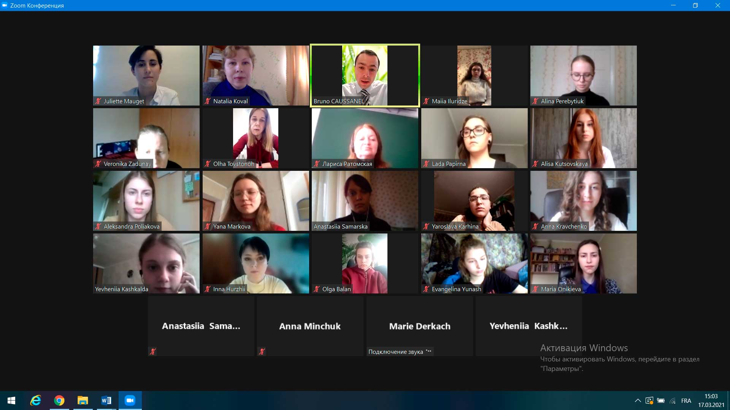

Slide 29
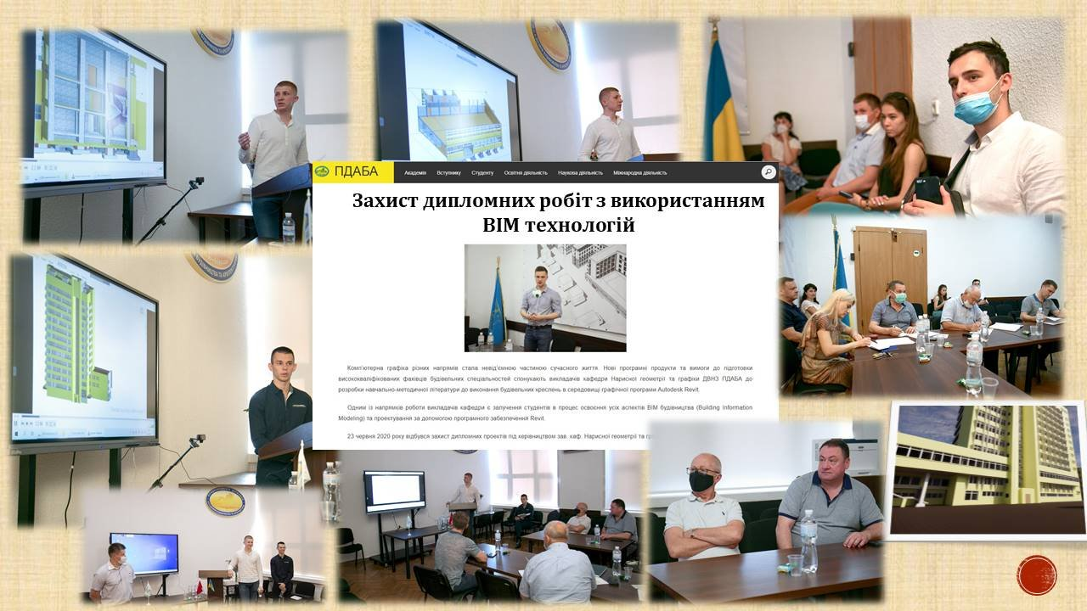
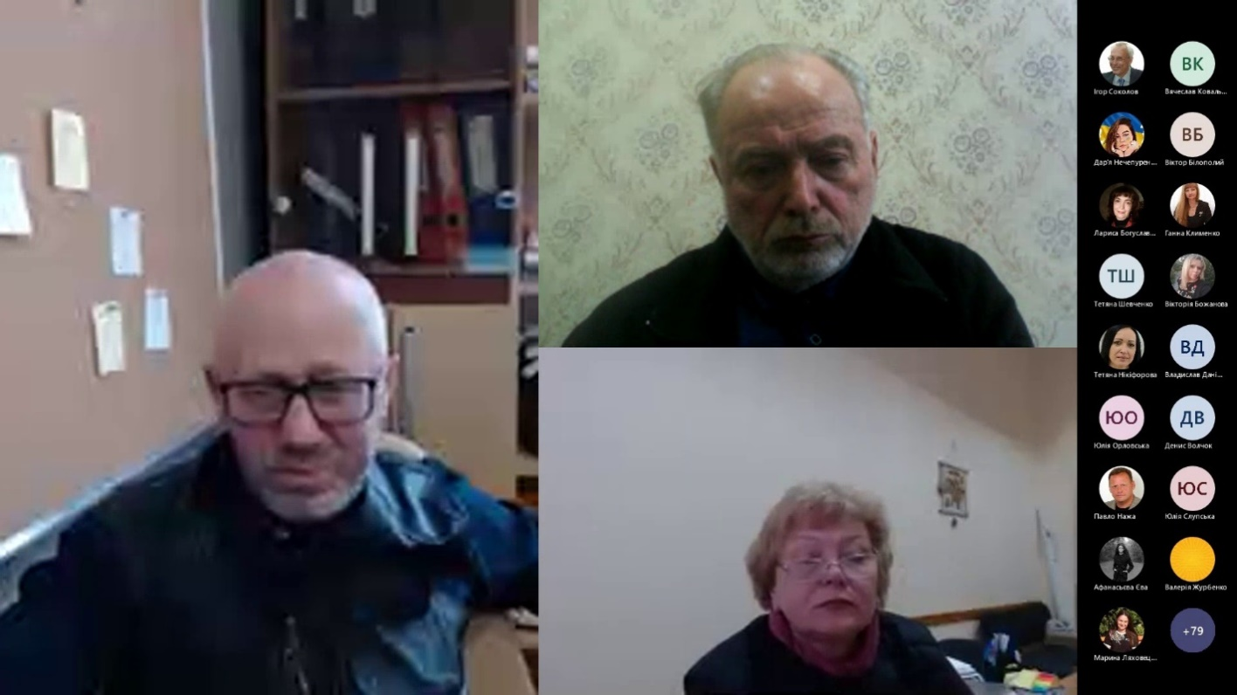

Slide 30
впровадження в навчальний процес систем автоматизації проектування (САПР).
 | Найменування продукту | Кількість, шт. | Період, рік
1 | 3ds Max 2020 | 1250 | 3
2 | 3ds Max 2019 | 1250 | 3
3 | Inventor Professional 2020 | 1250 | 3
4 | Revit 2020 | 1250 | 3
5 | AutoCAD Civil 3D | 1250 | 3
6 | AutoCAD 2020 | 1250 | 3
7 | AutoCAD Architecture 2020 | 1250 | 3
8 | САПР ЛИРА | 50 | Довічно

Slide 31
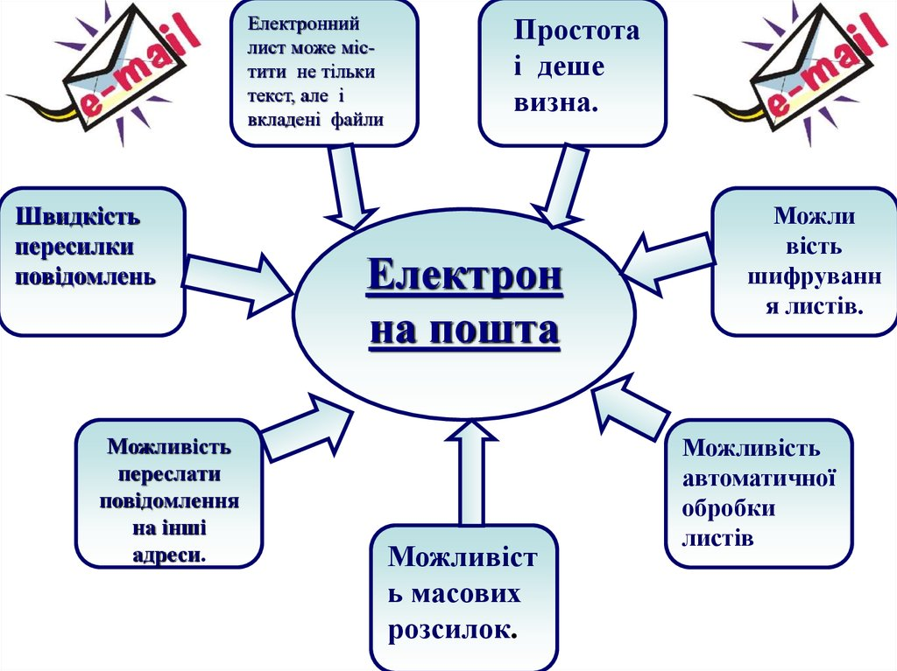
Корпоративна Електронна Поштова Система - КЕПС

Slide 32
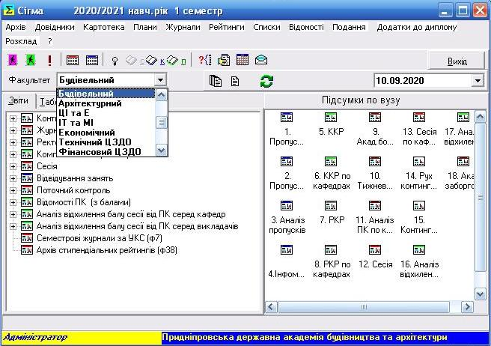
АСУ «СІГМА» - сукупність організаційно-економічних заходів на базі математичних методів і сучасних засобів обробки інформації, яка забезпечує оптимальне використання трудових і матеріальних ресурсів при вирішенні комплексу задач по управлінню навчально-виховним, науковим та фінансово-господарським процесом ВНЗ

Slide 33
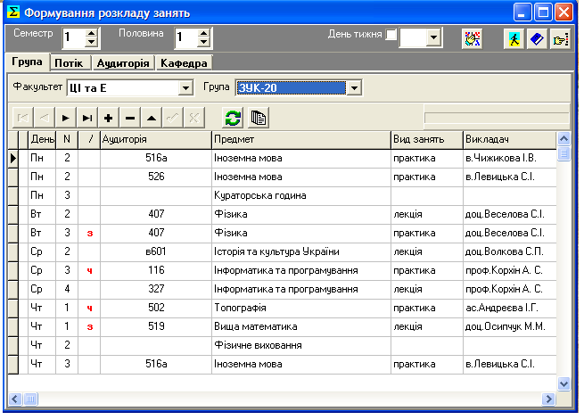
Для подолання труднощів при створенні розкладу: пошуку помилок, економії часу роботи створений і діє пакет програм "Розклад" для диспетчерської Навчального відділу ПДАБА

Slide 34
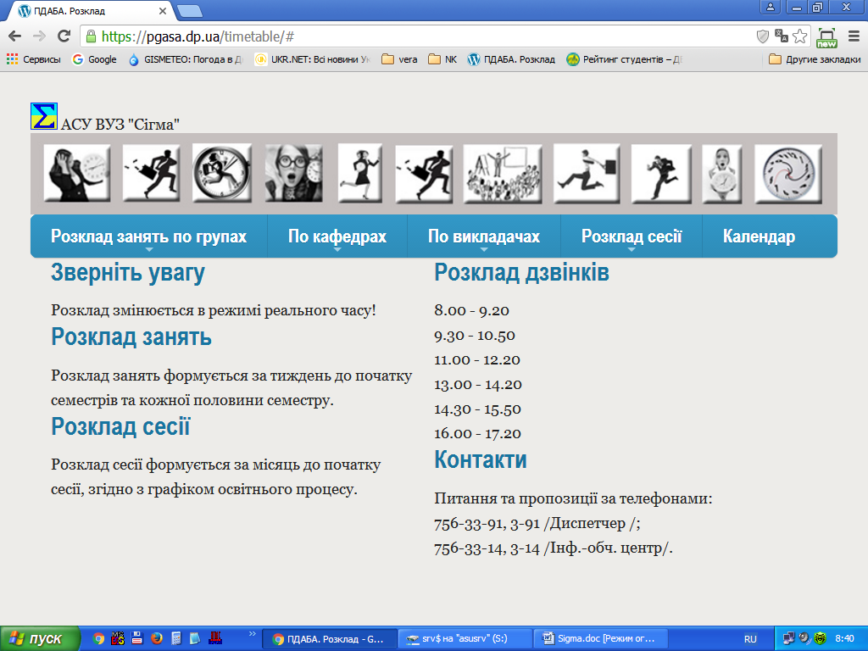
Використання додаткових Web-сценаріїв забезпечує оперативну
передачу "Розкладу занять" та "Рейтингів студентів для нарахування стипендії" на сайт академії

Slide 35

ВІРТУАЛЬНИЙ ЧИТАЛЬНИЙ ЗАЛ
Створено – вересень 2020 р. Налічує – 17641 документ Користувачів – 975
Відвідувань – 40000
Інформація подана у форматі :
I курс – факультет – спеціальність –дисципліна
Кафедра – дисципліна
САПР ЮЦ
Викладачам – дистанційне навчання – науковцям – словники
Періодика

Slide 36
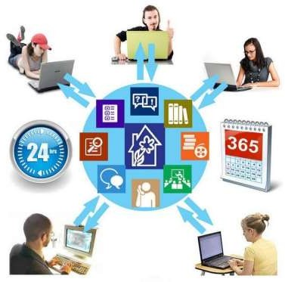

ПЕРЕВІРКА НА ПЛАГІАТ КВАЛІФІКАЦІЙНИХ РОБІТ СТУДЕНТІВ
листування за минулий рік складає - 1760 електронні листи, довідки за телефоном - 720 (Уточнення, інформування про оформлення робіт)

Slide 37
РЕПОЗИТАРІЙ
Ласкаво просимо до Електронного архіву (репозитарію) Придніпровської державної академії будівництва та архітектури (e-PSACEA)!
Електронний архів накопичує, систематизує, зберігає та забезпечує довготривалий відкритий доступ до електронних публікацій та електронних версій документів (творів) наукового та навчально-методичного призначення, авторами яких є співробітники (в тому числі сумісники), аспіранти, докторанти, студенти ДВНЗ "Придніпровська державна академія будівництва та архітектури".
Інституційний репозитарій ДВНЗ "Придніпровська державна академія будівництва та архітектури" заснований на вільному програмному забезпеченні DSpace.
Нараховує – 7588 документів

Slide 38
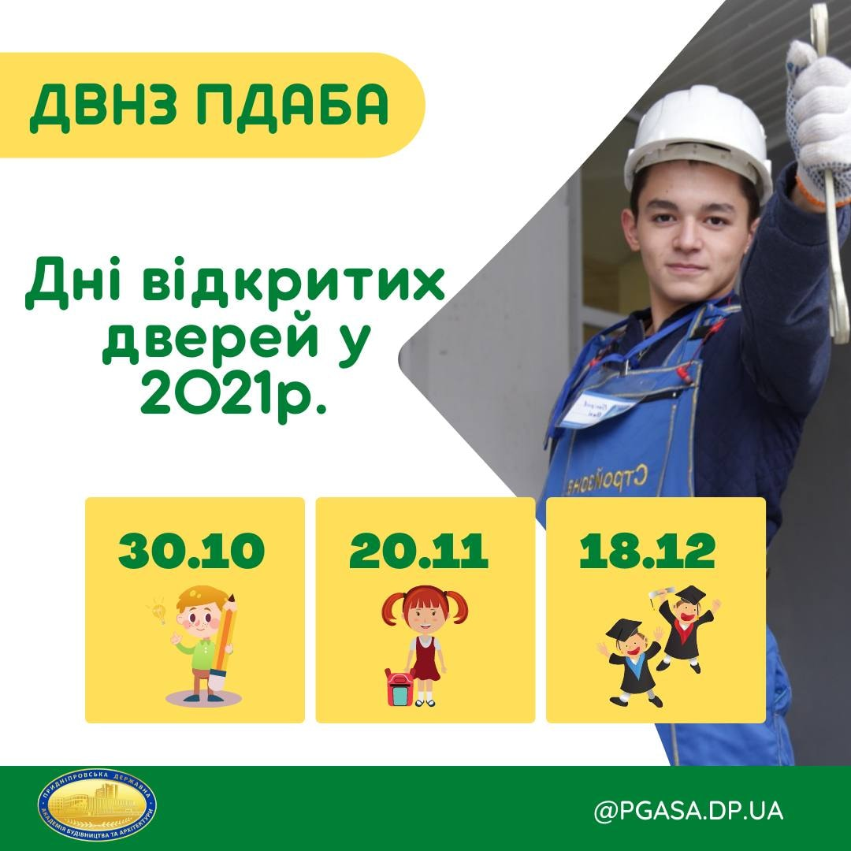

Slide 39
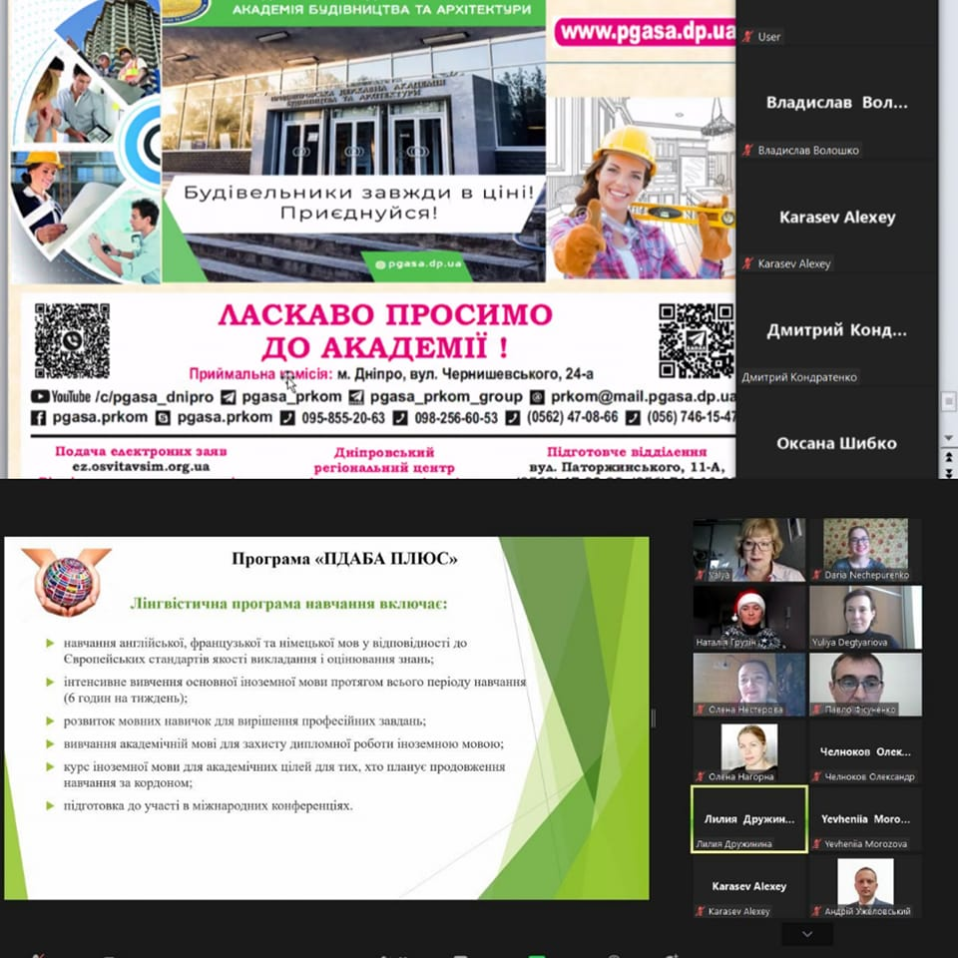

Slide 40
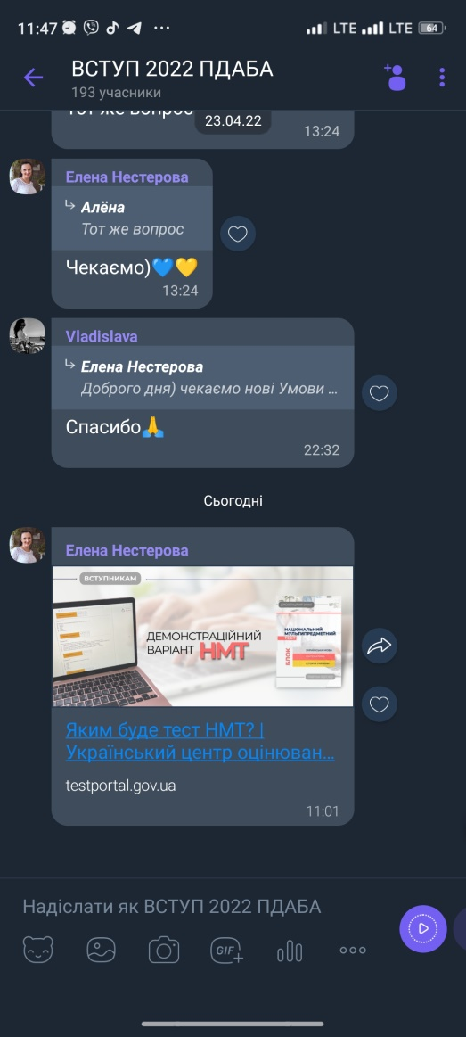


Slide 41
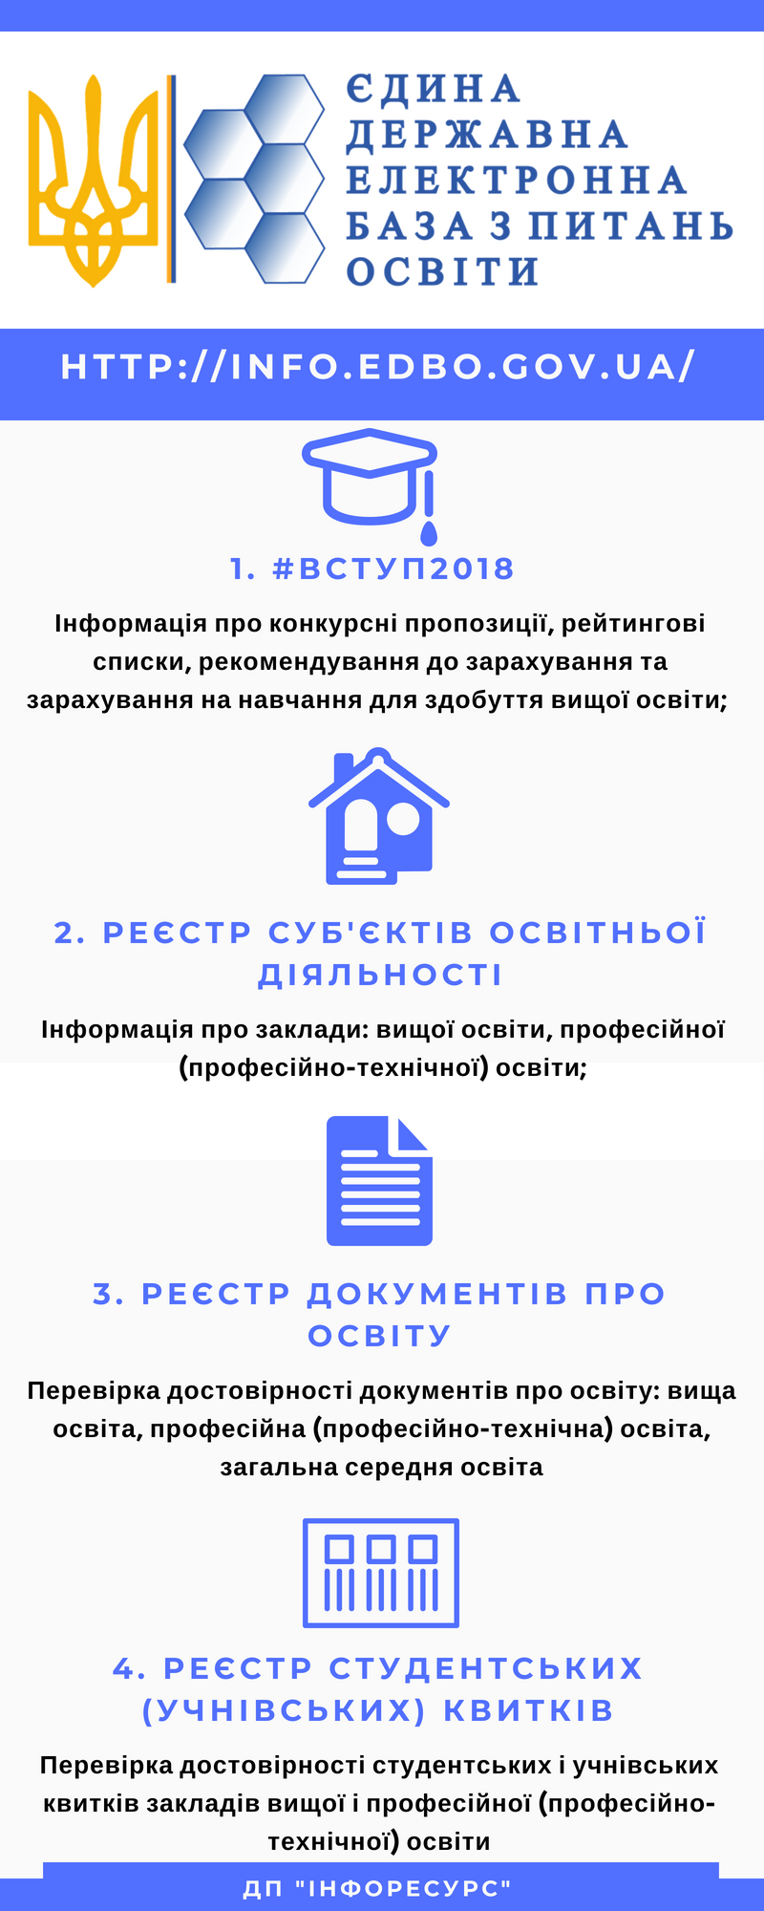

ЕДЕБО

Slide 42
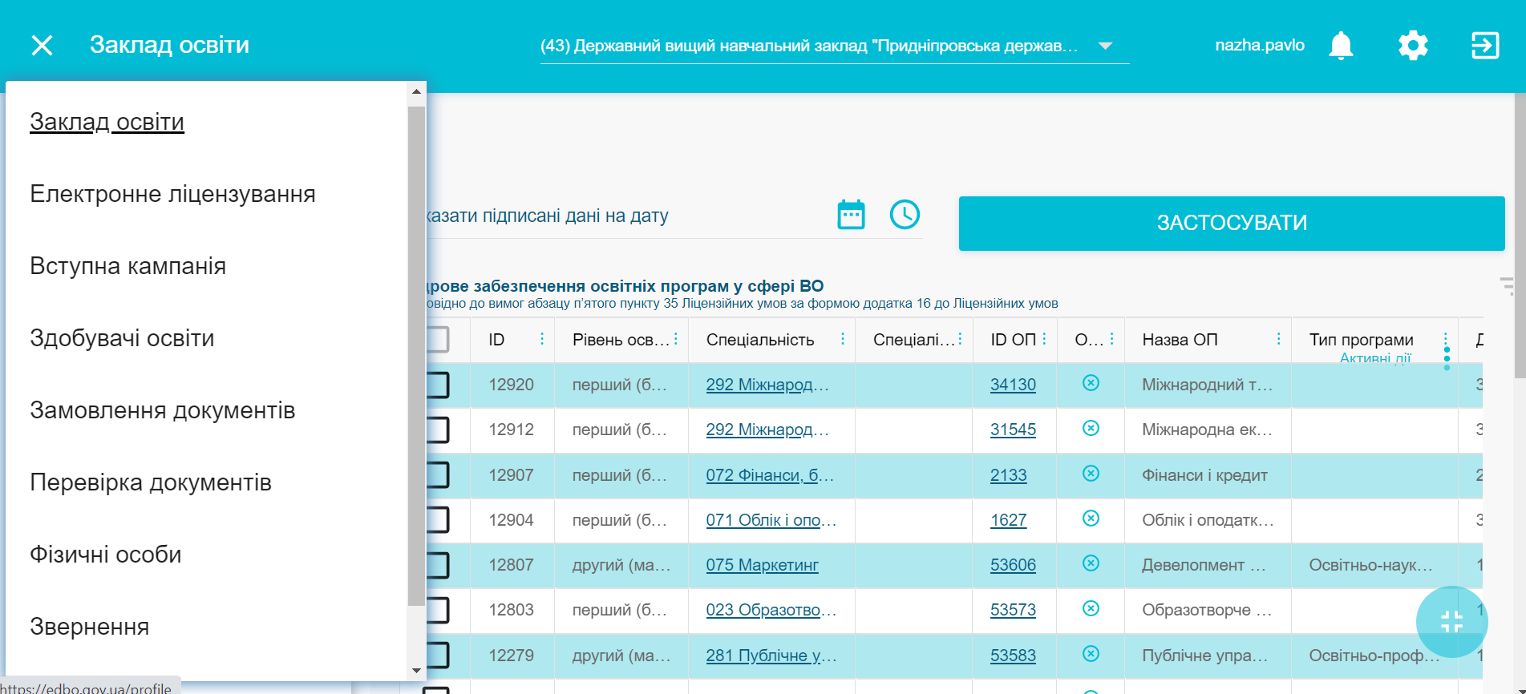
ЕДЕБО

Slide 43
ЕДЕБО

Slide 44
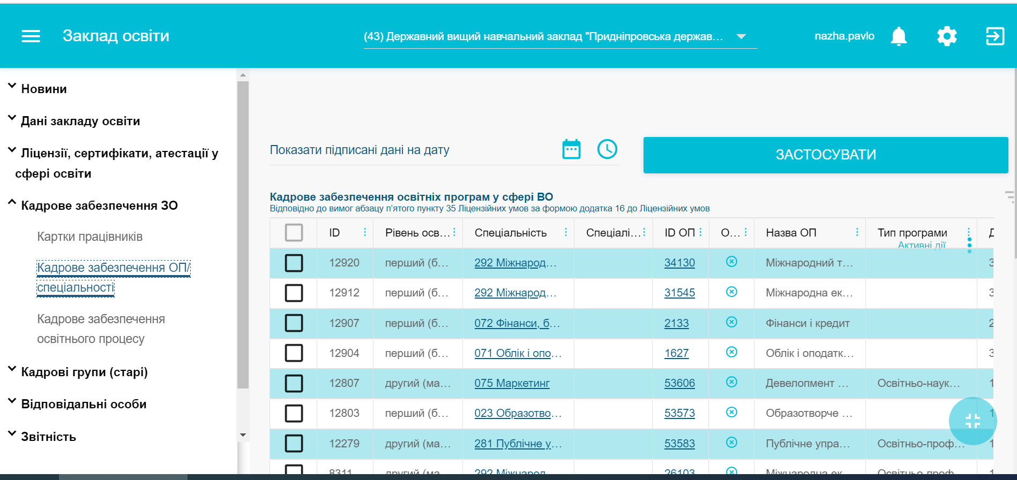
ЕДЕБО

Slide 45
За допомогою бази ЄДЕБО можна отримати загальну інформацію про заклад освіти:
інформація про керівника;
адреси, історію офіційних замін;
відображається перелік установчих документів;
структура, матеріально-технічна база;
освітні програми за якими здобувачам освіти надаються освітні послуги;
інформація про наявність сертифікатів про акредитацію спеціальностей у закладі освіти тощо.

Slide 46
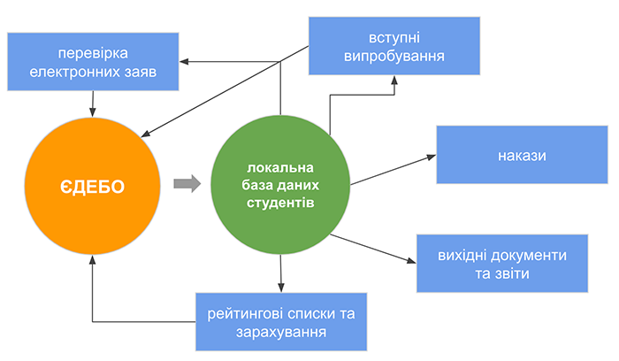
ЕДЕБО

Slide 47
Для вступної кампанії:
Пропозиції щодо максимальних обсягів закладу освіти та погодження їх МОН;
Дані про вступ та випуск – пропозиції закладу освіти щодо обсягу прийому за державним замовленням, погоджені РЦЗ та ОДА;
Правила прийому – для щорічного завантаження правил прийому закладу освіти;
Приймальна та відбіркова комісії на відповідний рік Вступної кампанії;
Конкурсні пропозиції;
Заяви вступників;
Акти про допущені технічні помилки;
Накази про зарахування;
Результати творчих конкурсів;
Заявки для проходження єдиного вступного іспиту/єдиного фахового вступного випробування;

Slide 48
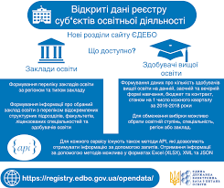
ЕДЕБО

Slide 49





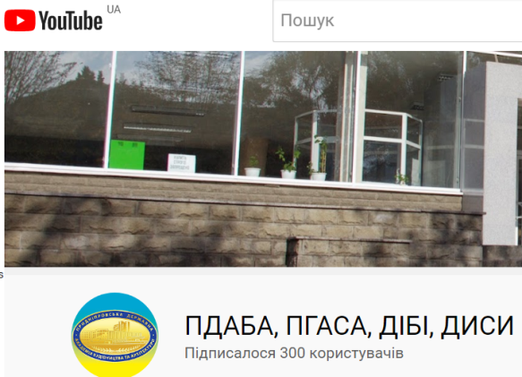



Соціальні мережі
Підписано 1862
Підписано 300
Підписано 488
Підписано 977
Підписано 400

Slide 50




Slide 51
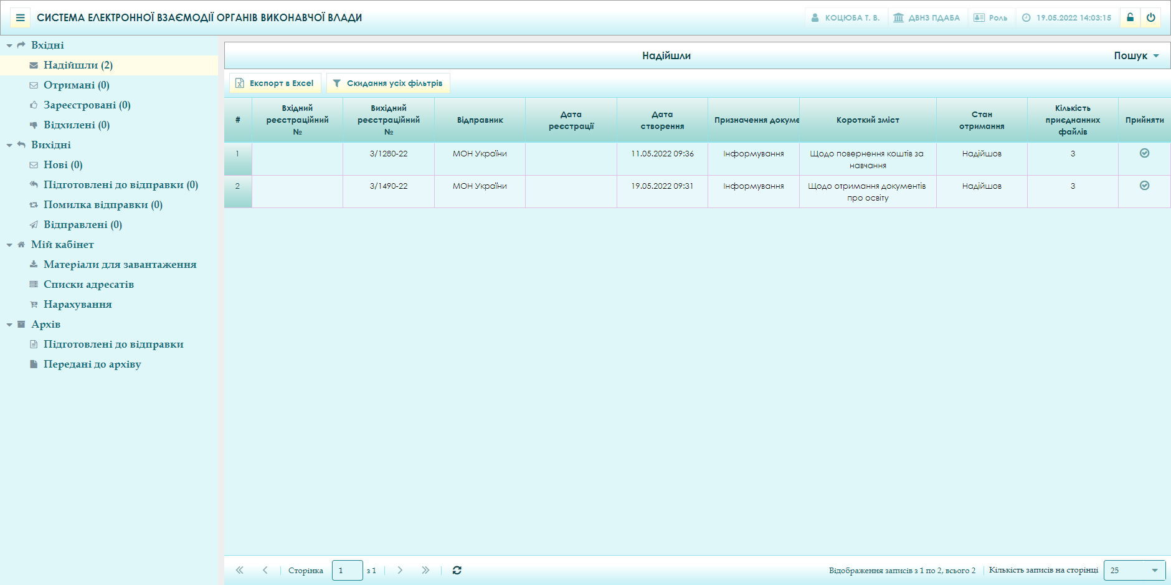

Slide 52




BYOD
Bring your own devices (принесіть свої дивайси) - це принцип, при якому для занять активно використовуються смартфони, ноутбуки, планшети тощо. Але пристрої ці не були надані державою або бізнесом.
Мова йде про персональні телефони і комп'ютери, які вже є у самих студентів

Slide 53
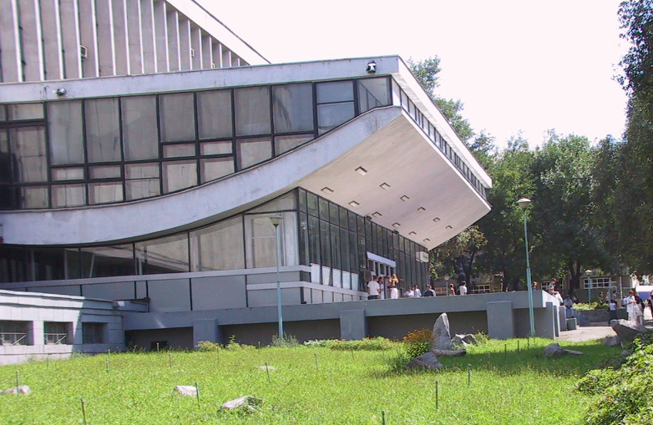
Відповідальні виконавці цифровізації та розвитку ІТ-технологій ПДАБА
Павло Миколайович Нажа – керівник навчально-наукового центру освітньої діяльності;
Сергій Анатолійович Балан – системний адміністратор;
Вадим Федорович Вашкевич – в.о. керівника відділу інформаційно-цифрового супроводу навчального процесу;
Віолетта Геннадіївна Федіна – керівник лабораторії якості освіти;
Грузін Наталя В’ячеславівна - відділ профорієнтації та маркетингу;
Дорофєєва Наталя Анатоліївна – директор бібліотеки ПДАБА.

Slide 54




АЛЕ…

Slide 55
Перспективи, проблеми та їх подолання
1. Соціалізація студентів відбувається у фізичному та цифровому середовищі академії.
2. Цифрові технології застосовуються не лише в навчальному процесі, але й адміністративно-господарському. Оптимізації адміністративних витрат досягнути за рахунок Інтернету речей (наприклад інтелектуальні термостати й системи освітлення).
3. Наразі налаштовано WI-FI доступ понад 25-ти точок на кафедрах та підрозділах академії, але час вимагає налаштування відкритого доступу до WI-FIзон у всіх корпусах та по всій території Академії;
4. Регулярно оновлювати та доповнювати відкритий доступ до інформації та документів, передбачених Законом України «Про освіту» та спеціальними законами у сфері освіти на сайті Академії;
5. Продовжувати удосконалення засвоєння в начальний процес Офісу365, опановуючи нові прикладні програми;
6. Відповідно до вимог МОН протягом року перейти на 100% електронний документообіг, для забезпечення цього процесу поновити комп’ютерний парк деяких підрозділів, зокрема, відділ кадрів, АГЧ та деякі структурні підрозділи. Це у сукупності складає 55 комп’ютерів 25 багатофункціональних пристроїв;
7. Модернізувати проєктний зал (ауд.502) для організації єдиного державного іспиту бакалаврських освітніх програм регульованих професій, зокрема, «Автомобільний траспорт», «Цивільна безпека», «Публічне управління»;
8.Запустити загальноакадемічну програму базової цифрової освіти в межах підвищення кваліфікації та післядипломного навчання, створивши електронний «Методичний кабінет викладача»;

Slide 56
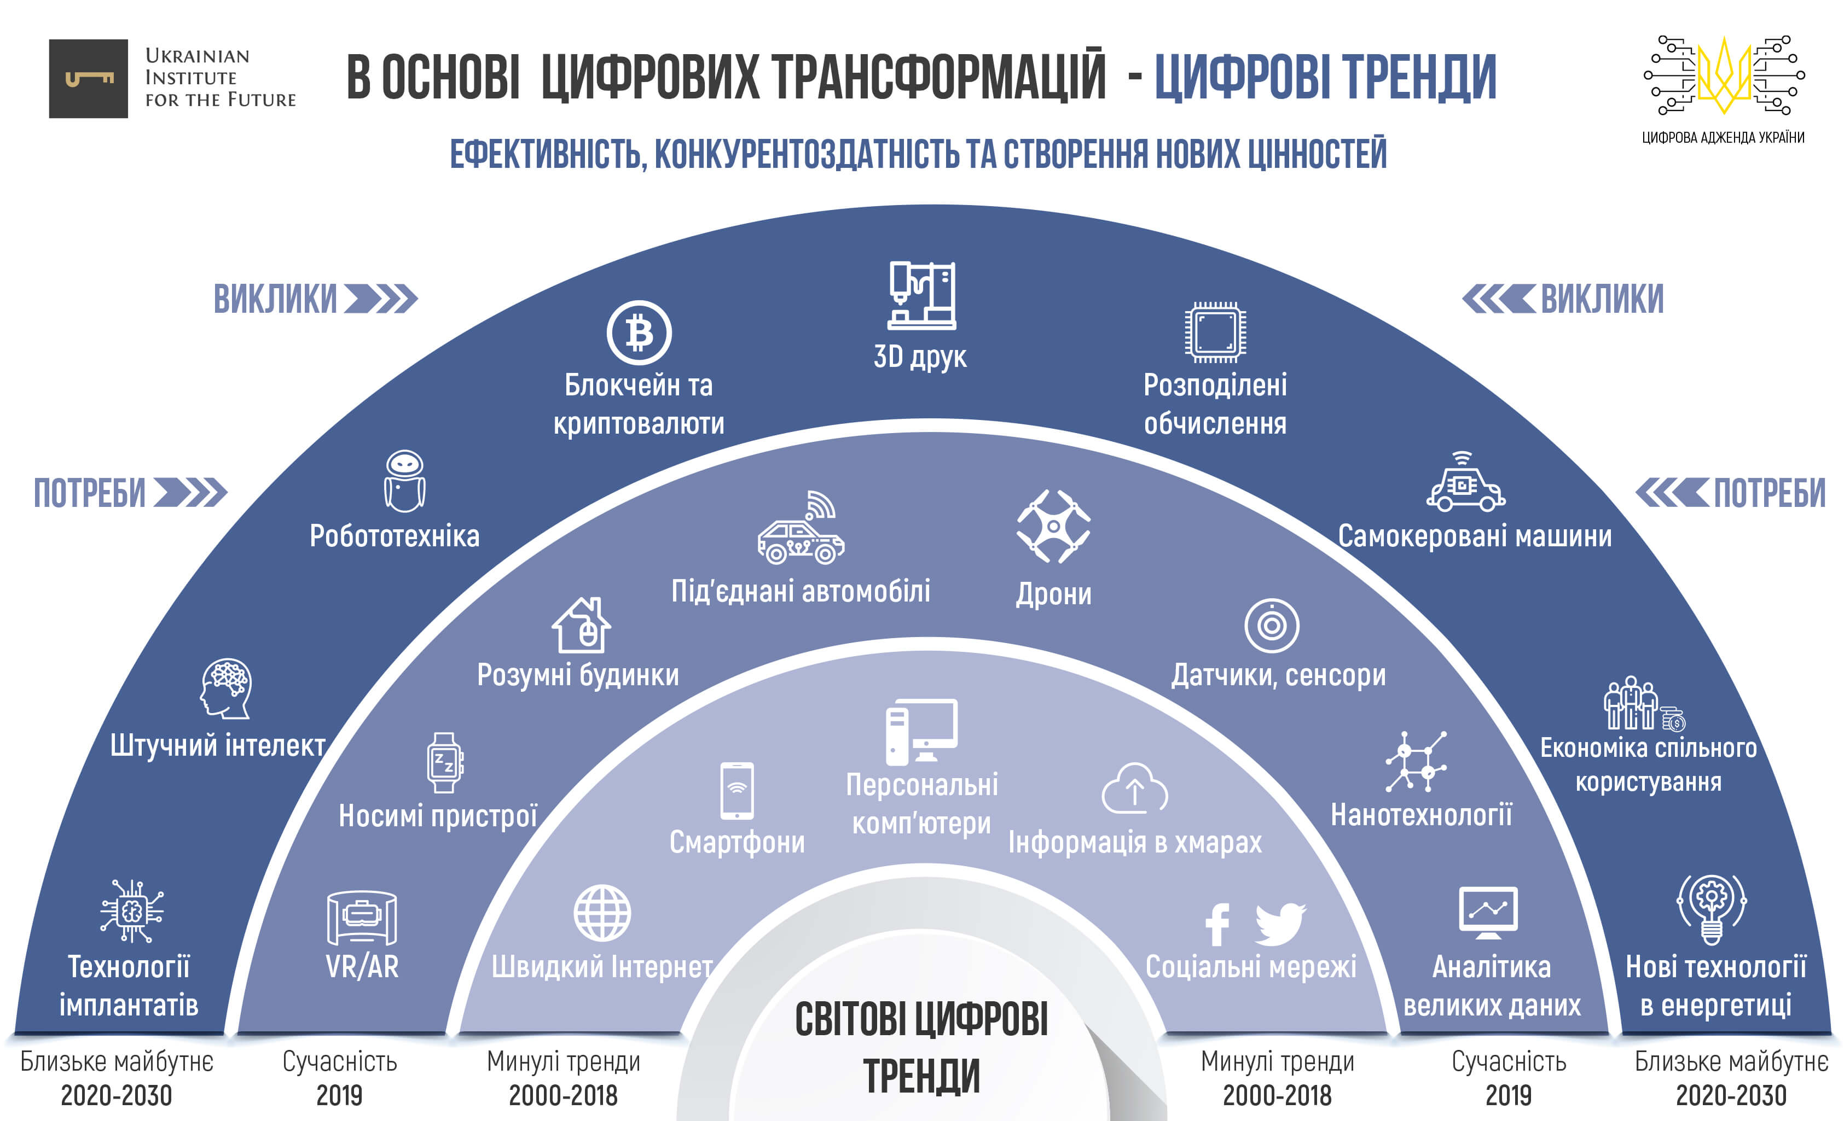

Slide 57


Дякую за увагу!

